Slide 2
VICERRECTORADO DE INVESTIGACIÓN, INNOVACIÓN Y TRANSFERENCIA TECNOLÓGICA CENTRO DE POSGRADO
DEPARTAMENTO DE CIENCIAS HUMANAS Y SOCIALES MAESTRÍA EN ENTRENAMIENTO DEPORTIVO
TRABAJO DE TITULACIÓN PREVIO A LA OBTENCIÓN DEL TÍTULO DE MAGÍSTER EN ENTRENAMIENTO DEPORTIVO
TEMA:
“SOFTWARE DE EVALUACIÓN DEL ENTRENAMIENTO FÍSICO–TÉCNICO EN FUTBOL DE LAS CATEGORÍAS FORMATIVAS DEL CLUB LIGA DEPORTIVA UNIVERSITARIA DE QUITO”.
AUTOR: INTRIAGO CAJAS JIMMY ISAAC.
DIRECTOR: PHD. ROMERO FROMETA EDGARDO.

Slide 3
Problemática
ANALFABETISMO TECNOLÓGICO
TIEMPO
AYUDA EN EL PROCESO
AHORRO DE RECURSOS
CAMINO PARA ALCANZAR LOS OBJETIVOS

Slide 4
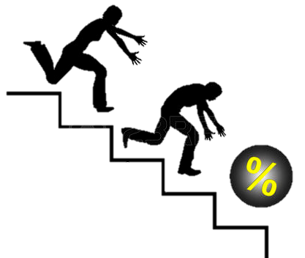
PERDIDA ECONOMICA
BASE DE DATOS
PERDIDA DE TALENTOS
JUGADORES PROPIOS

Slide 5
Formulación del problema
¿Cómo elaborar un software que permita controlar y evaluar el proceso del entrenamiento deportivo en el club Liga deportiva Universitaria de Quito, que pueda ser extrapolado a otros clubes?

Slide 6
Objetivo general
Elaborar un software de evaluación física y técnica del entrenamiento de los futbolistas en formación pertenecientes a la Liga Deportiva Universitaria (LDU) de Quito.

Slide 7
Objetivos específicos
Diagnosticar el problema que tienen los entrenadores en las categorías formativas para la evaluación física y técnica.
Determinar los indicadores de conformación del software de evaluación físico-técnica para los jugadores en etapa de formación de Liga Deportiva Universitaria de Quito.

Slide 8
Elaborar el software de evaluación físico técnico para los jugadores en etapa de formación de Liga Deportiva Universitaria de Quito.
Comprobar la conveniencia y aceptación del uso del software de evaluación físico-técnica de los jugadores en etapa de formación, entre los entrenadores de Liga Deportiva Universitaria de Quito.

Slide 9
HIPOTESIS
La aplicación de un software de evaluación de la condición física y técnica contribuirá a mejorar el proceso de control del entrenamiento físico-técnico de los futbolistas de Liga Deportiva Universitaria de Quito.

Slide 10
Metodología (diseño de cascada)
REQUERIMIENTOS
DISEÑO
IMPLEMENTACIÓN
COMPROBACIÓN
RETROALIMENTACIÓN

Slide 11
Guía de uso del Evaluador 1.1
Guía de uso

Slide 12
Conclusiones
Se crea un software que permite la evaluación física y técnica del entrenamiento de los futbolistas en formación pertenecientes a la Liga Deportiva Universitaria (LDU) de Quito.
El estudio estableció una guía que permite a los técnicos de fútbol navegar por los indicadores de conformación automatizado del software y sus páginas con gran facilidad.

Slide 13
La investigación permitió fundamentar teóricamente los aspectos que determinan el funcionamiento del software para su aplicación en el Club de la Liga Deportiva Universitaria de Quito y otros clubes Nacionales.
La comprobación de la eficiencia del software de evaluación físico técnico para los jugadores de fútbol en la tapa de formación alcanzó una magnitud elevada.

Slide 14
Recomendaciones
En consonancia con la conclusiones 3 y 5, se recomienda a la Federación Ecuatoriana de Fútbol (FEF) divulgar el software entre sus miembros, a fin de que pueda ser utilizado de forma masiva por los clubes formativos del país, en apego a las leyes del derecho de autor y demás, establecidos por el IEPI en Ecuador.
A la Universidad de las Fuerzas Armadas ESPE que introduzca su empleo en las clases que reciben los estudiantes de pre y posgrado, relacionado con sus asignaturas de Planificación del Entrenamiento y Capacidades Físicas.

